Slide 1
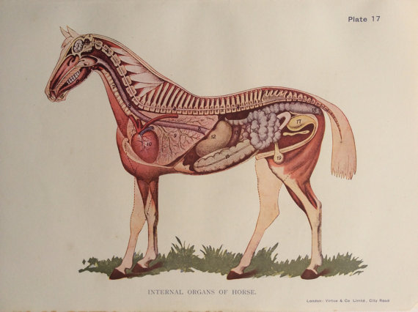
ANATOMIE TOPOGRAPHIQUE GAUCHE EQUIDE

Slide 2
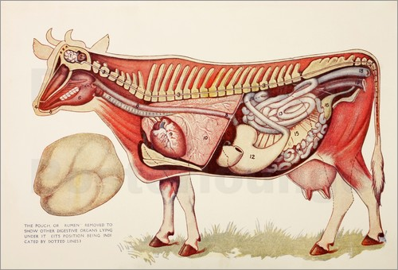
ANATOMIE TOPOGRAPHIQUE GAUCHE BOVIN

Slide 3
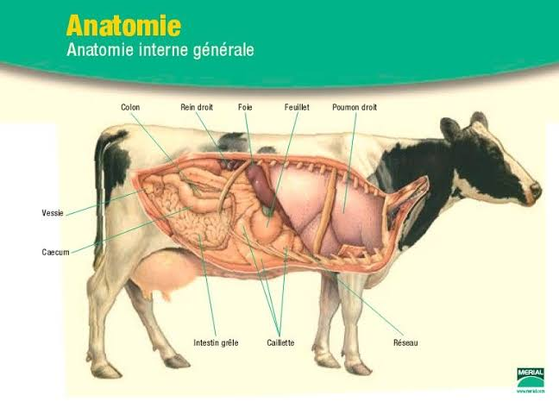
ANATOMIE TOPOGRAPHIQUE DROITE BOVIN

Slide 4
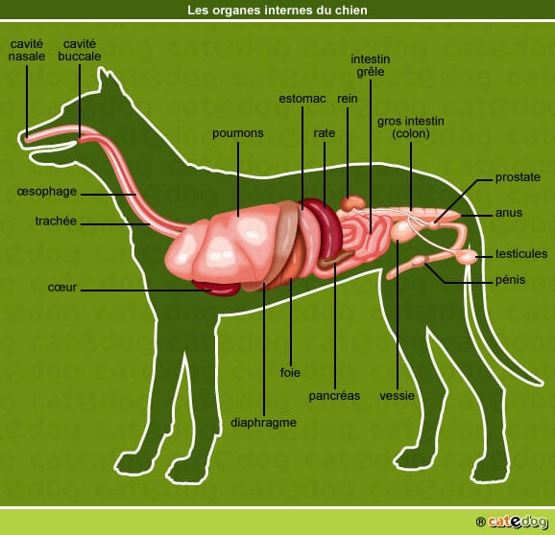
ANATOMIE TOPOGRAPHIQUE GAUCHE CHIEN

Slide 5
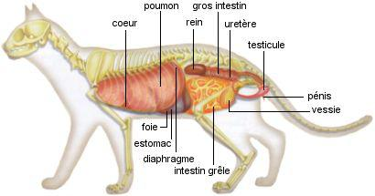
ANATOMIE TOPOGRAPHIQUE GAUCHE CHAT

Slide 6
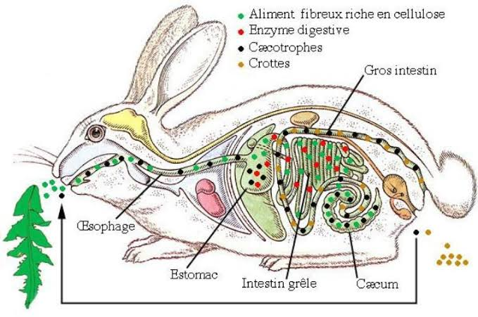
ANATOMIE TOPOGRAPHIQUE GAUCHE LAPIN

Slide 7
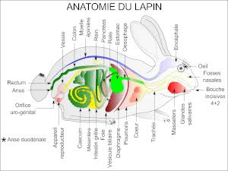
ANATOMIE TOPOGRAPHIQUE DROITE LAPIN

Slide 8
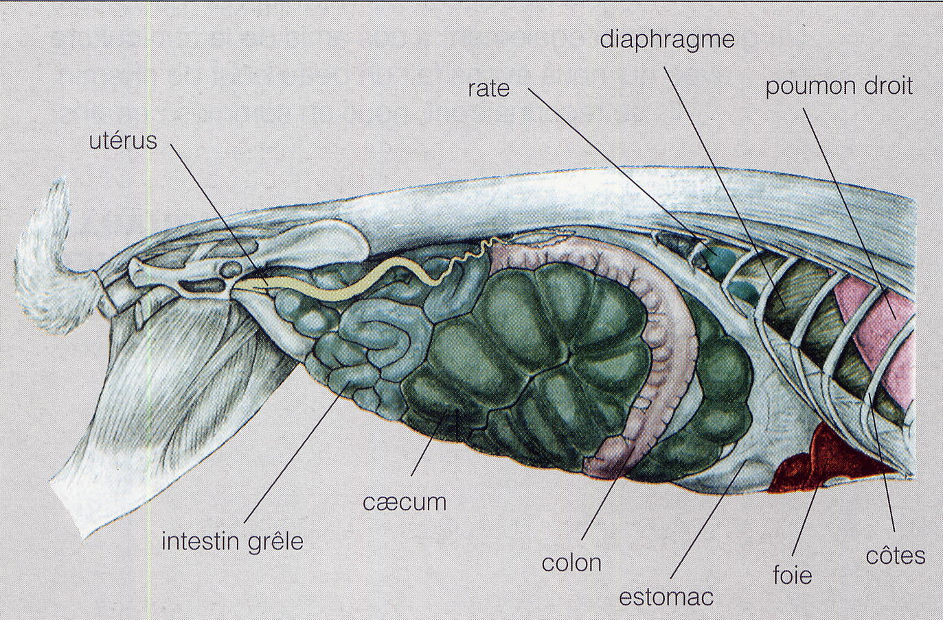
ANATOMIE TOPOGRAPHIQUE DROITE LAPIN

